Slide 1
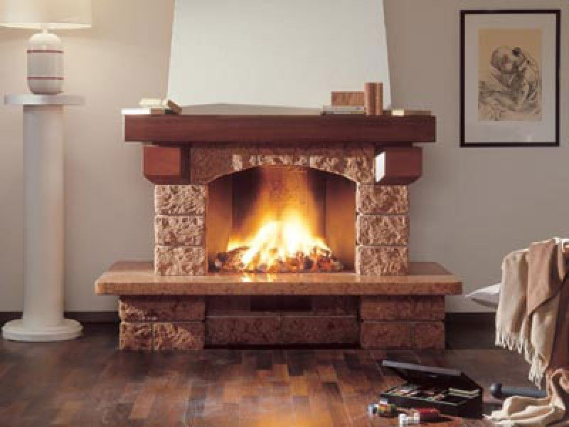
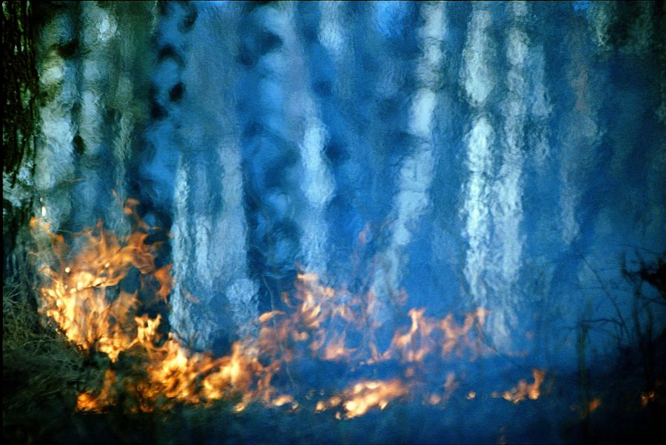
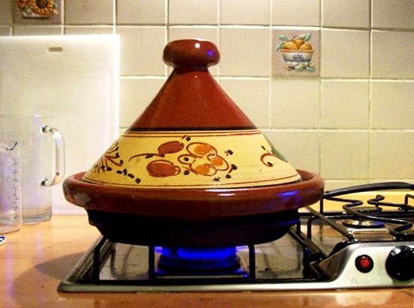
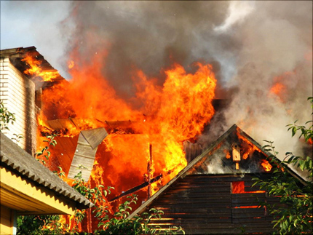
Огонь –
друг или враг
человека
Презентация к уроку основы безопасности жизнедеятельности
Учитель: Тикеева Г.И.
МОУ №12 г.Элиста
Республика Калмыкия

Slide 2
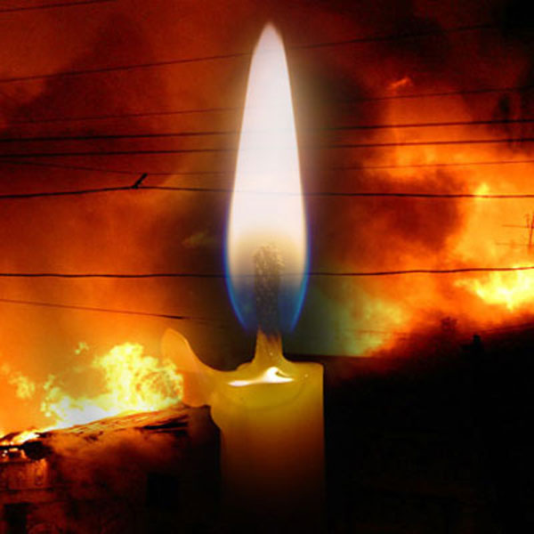
Цели урока:
расширить представления детей о том как люди научились добывать и хранить огонь
меры предосторожности при общении с огнем дома
отработка действий учащихся при возникновении пожара
Рыжий зверь в печи сидит,
Рыжий зверь на всех сердит.
Он от злости ест дрова
Целый час, а может - два.
Ты его рукой не тронь,
Искусает всю ладонь.
огонь

Slide 3
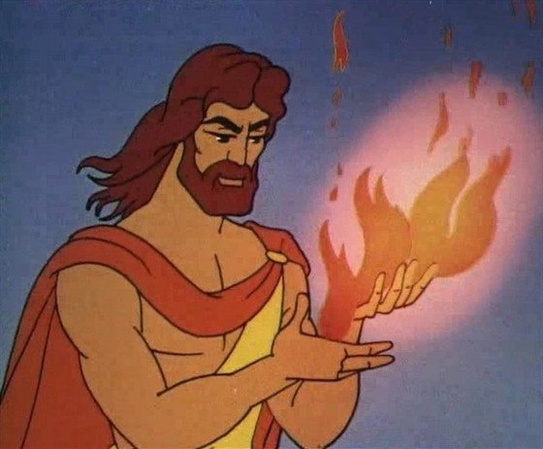
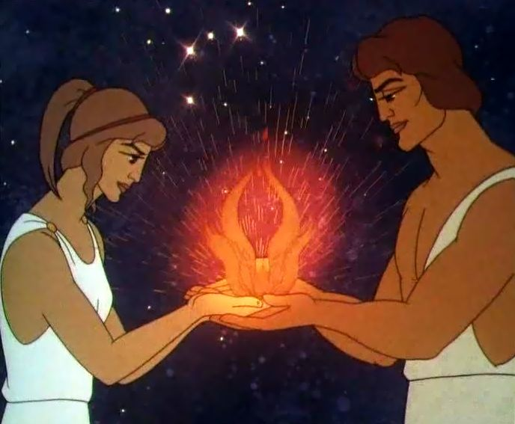
Легенда о Прометее
Давным-давно люди не знали огня. Они бродили по лесам и долам, нападая на диких животных. Если охота была удачной, они разрывали зверя на части и съедали мясо сырым. Убежищами служили холодные пещеры. Миром правили Боги, живущие на горе Олимп. Сильные и красивые, всеведущие и всемогущие. Всего у них было в достатке.
Вестник мира юный Прометей был наделен чутким сердцем и храброй душой. Не раз по дороге на Олимп встречал он людей, дрожащих от холода и страдающих от болезней. Прометей их пожалел и не побоялся облегчить их жизнь вопреки воле богов. Однажды он незаметно взял тлеющий уголек из очага богов. Спустившись на землю, он вынул его и раздул своим могучим дыханием, и отдал его людям
Они кормили его сухими ветками, защищали от сильных порывов ветра. Они делились друг с другом его теплом. Вооруженный огнем, человек изгнал из пещеры хищников, научился жарить мясо, обжигать горшки и многое другое, необходимое для жизни.
Взглянул однажды отец богов Зевс и удивился. Люди больше не бродили стадами, а жили семьями в домах. Приказал тогда Зевс отвести Прометея в холодную землю скифов и приковать его там к скале.
А люди будут вечно благодарны Прометею за принесенный им огонь.

Slide 4
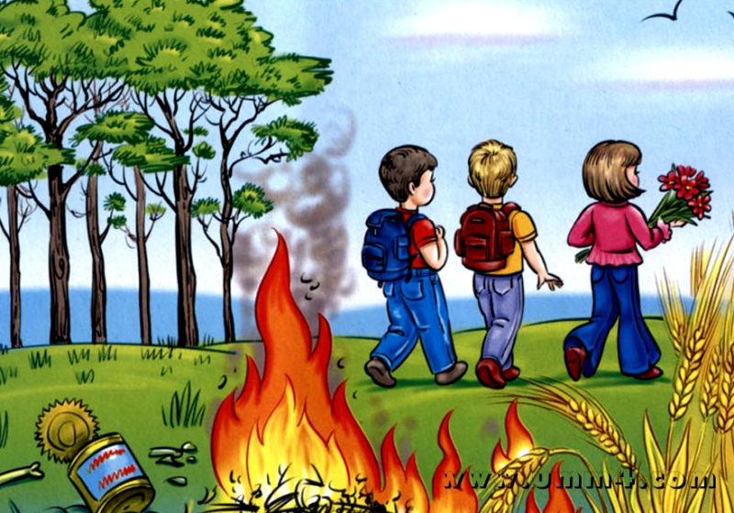
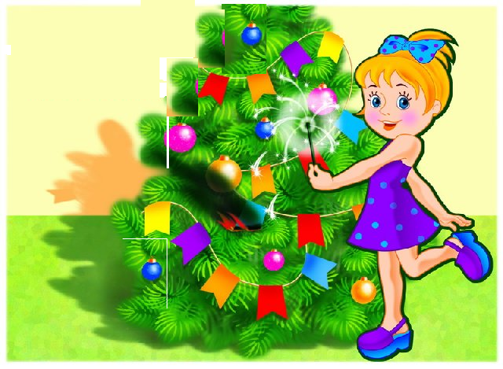
О пожарной безопасности
Потуши костер, прежде чем уйти домой
Не играй без взрослых новогодними фейерверками и хлопушками

Slide 5
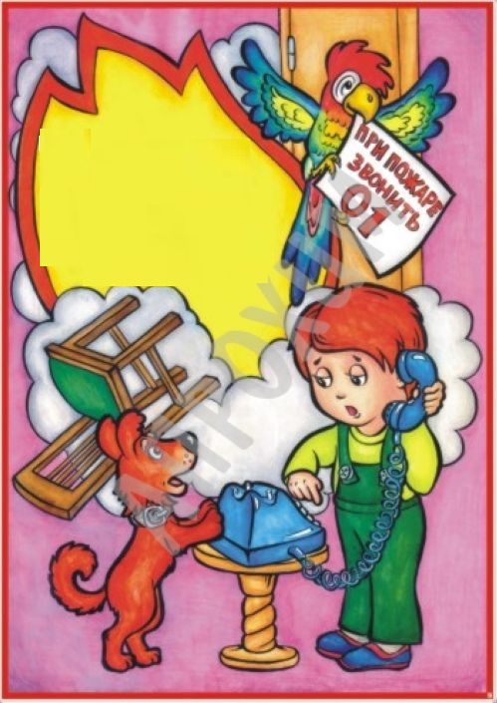
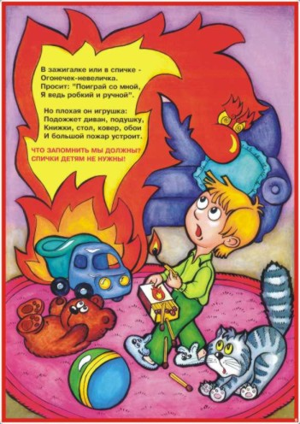
При пожаре звонить 01
Не играй со спичками!

Slide 6
Никогда не прячься под кровать или в шкаф
Не разжигай костер!

Slide 7
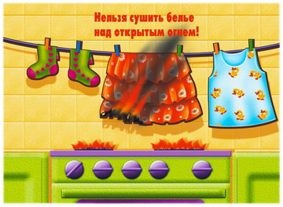
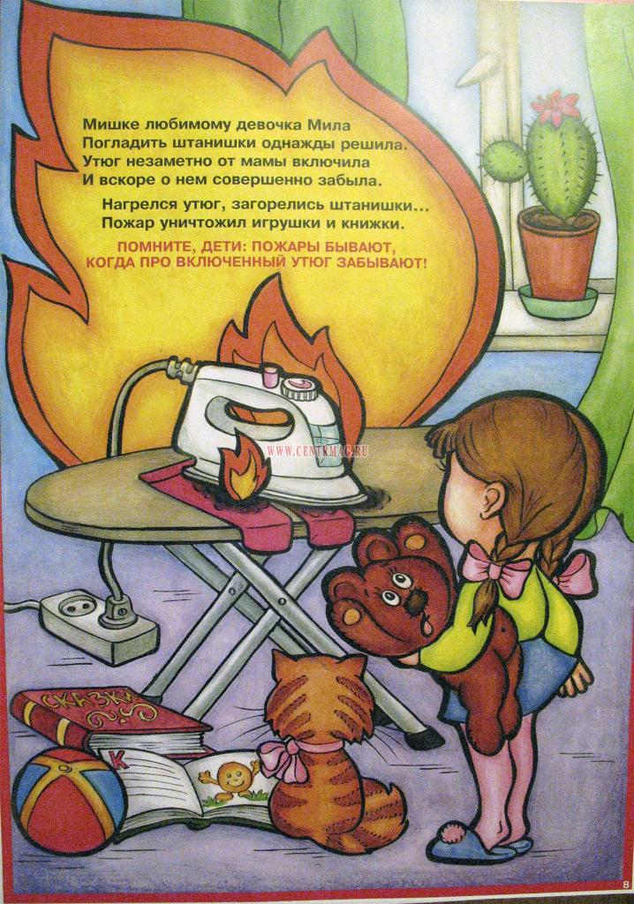
Без взрослых нельзя включать в сеть электроприборы!
Нельзя сушить белье над открытым огнем!

Slide 8
Огонь
друг | враг
согревает | От пожаров гибнут люди и животные
освещает | От пожаров исчезают леса
кормит | От пожаров люди лишаются домов

